Slide 1

Inteligencia Artificial
Dr. Leon Felipe Palafox Novack
lpalafox@up.edu.mx

Slide 2
Noticias del Día
1

Slide 3
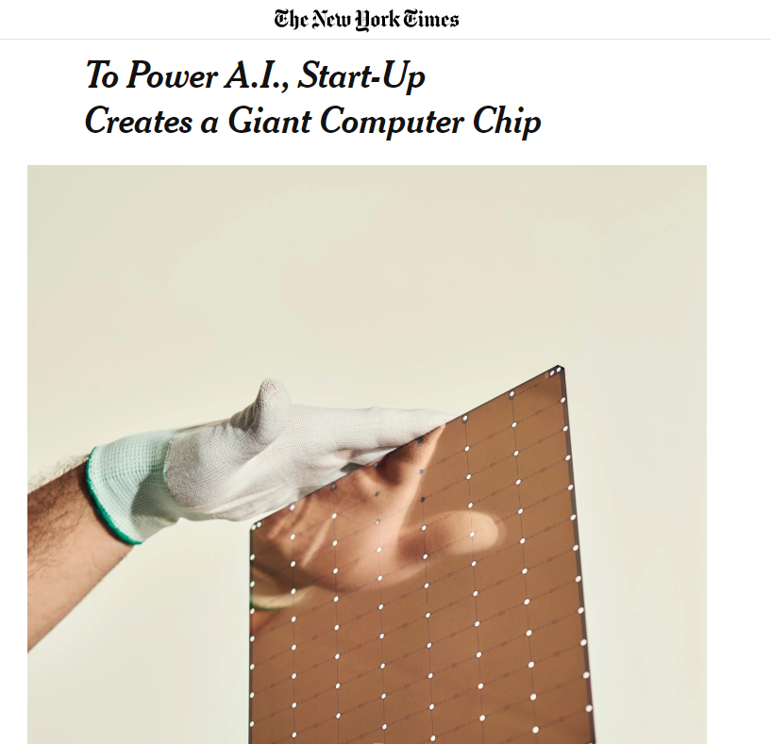

Slide 4
Introducción
2
Qué es Machine Learning

Slide 5
La prueba de Turing es una prueba diseñada por Alan Turing, donde una máquina se define inteligente:
Si durante una conversación, un humano no puede distinguir si la máquina es máquina o humano.

Slide 6
Prueba de Turing:
Procesamiento de Lenguaje Natural (NLP): Para comunicarse
Representación de Conocimiento: Para representar su información
Razonamiento automático: para procesar la información que tiene y convertirla en respuestas.
Machine Learning: Para aprender de nuevas interacciones.

Slide 7
Una “moderna” prueba de Turing también incluye:
Visión de Computadora: Para interactuar con la persona
Robótica: Para interactuar con la persona.

Slide 8
El modelo cognitivo usa las ciencias cognitivas para modelar como funciona el cerebro.
De la misma forma en la que modelamos como se mueve un dedo.
Poleas, palancas, etc

Slide 9
Inteligencia Artificial basada en silogismos filosóficos.

Slide 10
Usando Agentes, Acciones racionales

Slide 11
Un agente computacional es aquel que actúa de acuerdo a su entorno.
Esta acción debe de llegar al mejor resultado.

Slide 12
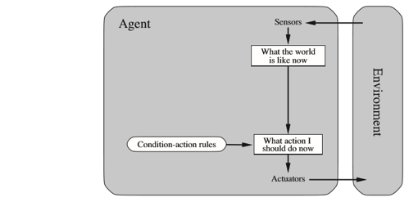

Slide 13
¿Cómo definimos las reglas y las acciones?
NLP, Machine Learning, Knowledge Representation, etc
Computer Vision
Robotica

Slide 14
Ventajas del modelo con base en agentes:
Es mucho mas general que los modelos estrictos lógicos
No se basa en definiciones biológicas, sino en ecuaciones matemáticas claras.

Slide 15
Agentes
3
Definiciones

Slide 16
Un agente interactúa con su entorno a través de señores y actuadores:

Slide 17
Sensor: Elementos usados para percibir el ambiente
Actuador: Elementos usados para actuar en el ambiente.

Slide 18
Percepción: Datos instantáneos que percibe el agente
Secuencia de Percepción: Toda la historia de percepción dada una ventana de tiempo.

Slide 19
Un agente funciona a través de Funciones de Agente (Agent Functions)
Son operaciones matemáticas que mapean una secuencia de percepción a una acción.

Slide 20

Percepciones
Acciones
$$f(Percepciones)$$

Slide 22
$$f(Percepciones)$$

Slide 23
Es la tabla la mejor forma de codificar la función?
Cuales son las ventajas y las desventajas?

Slide 24
La tabla esta limitada por memoria y flexibilidad.
Por lo general es difícil saber todas las posibles situaciones que se pueden dar en el ambiente.

Slide 25
Programa del Agente
El programa del Agente es un “programa” (nooooooo!).
Este programa tiene como función hacer el mapeo, en lugar de recurrir a una tabla.
Un programa del Agente es una realización concreta de la abstracción matemática de la función del agente.

Slide 26
https://www.youtube.com/watch?v=M-QUkgk3HyE

